Slide 1
COMPORTAMENTI INDIVIDUALI
E RELAZIONI SOCIALI
IN TRASFORMAZIONE
UNA SFIDA PER LA
STATISTICA UFFICIALE
INNOVAZIONI E SPERIMENTAZIONI
La Statistica Ufficiale: un nuovo curriculum nelle università italiane
23 GIUGNO 2016
14.30 | 16.00
Maria Pia Sorvillo | Istat

Slide 2
Un progetto europeo
Il progetto European Master in Official Statistics
è promosso da Eurostat, con INS e Università, insieme per realizzare attività di alta formazione e
Garantire che la Statistica Ufficiale entri a far parte dei curricula accademici
Rinforzare la collaborazione tra Università e Istituti nazionali di statistica
Preparare laureati con competenze specifiche
Migliorare il sistema della statistica ufficiale in Europa

Slide 3
Il punto di partenza: nuove competenze necessarie per un sistema che cresce e cambia
• Trattamento di Big Data
• Strumenti IT avanzati
° Nuovi strumenti metodologici e competenze tematiche per analisi multidimensionali
° Competenze complesse (Data scientist)
*Capacità manageriali e di comunicazione
*Pensiero innovativo
*Metodi per gestire processi di produzione complessi
*Quadro delle normative e degli obiettivi dei sistemi di statistica nazionali e internazionali

Slide 4
Quale offerta dalle università?
Corsi di laurea magistrale in economia e statistica - a.a. 2014/2015
(Universitaly–MIUR)
Nessun curriculum in statistica ufficiale

Slide 5

Dall’idea alla realizzazione
2010...............2011................2012................2013................2014................2015.....................oggi
Prima proposta: workshop INS e Università
Istat: Elaborazione su modalità e obiettivi
Eurostat:
Studio di fattibilità
e Group of Experts
1°call
e selezione
Inizio programmi
e 2° call

Slide 6
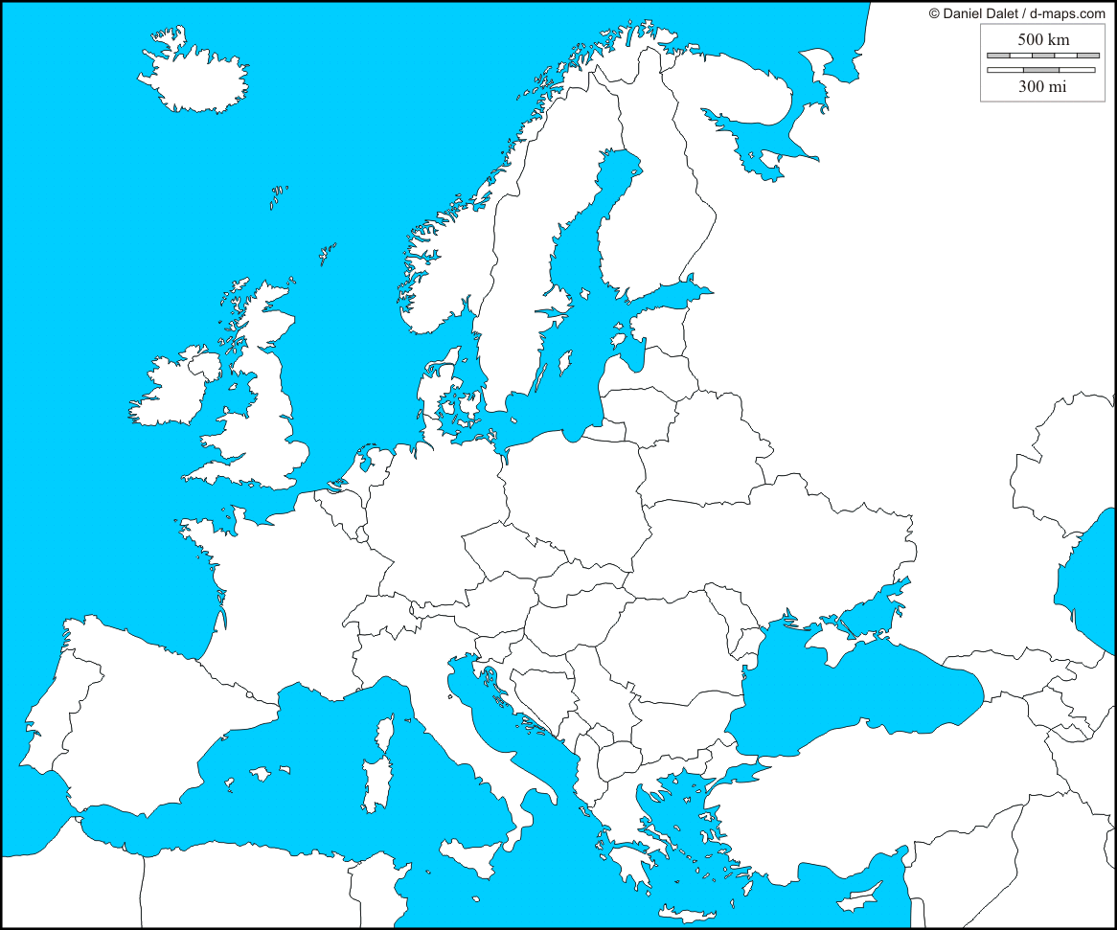
Il Network EMOS in Europa: 15 paesi, 23 programmi
1° Call
Ensai –Rennes
Firenze
Lisbona
Ljubiana
Helsinki
Pisa
Roma
Örebro
Southampton
Trier (2)
Utrecht
2° Call
Bamberg
Bergamo
Berlino
Donja Gorica
Dortmund
Leuven
Linz
Lussemburgo
Madrid
Monaco
West Hungary

Slide 7
EMOS in Italia
Già 3 università fanno parte del network EMOS:
Firenze - Dipartimento di Statistica, Informatica e Applicazioni
Pisa - Dipartimento di Economia e Management
Roma - Dipartimento di Scienze statistiche
Con la seconda call si aggiunge:
Bergamo – Dipartimento di Scienze Aziendali, Economiche e Metodi quantitativi

Slide 8



I corsi di laurea con curriculum " Official Statistics"
Cdl magistrale in
Statistica, scienze attuariali e finanziarie
http://www.safs.unifi.it/vp-11-presentazione-del-corso.html
CdL magistrale in
Economics
http://mse.ec.unipi.it/program-overview/
CdL magistrale in
Scienze statistiche e decisionali http://corsidilaurea.uniroma1.it/scienze-statistiche-e-decisionali/obiettivi-formativi

Slide 9
La collaborazione tra Istat e Università
Attività didattica
Esperti Istat per docenze/seminari su temi rilevanti e specifici della statistica ufficiale
→Attivati seminari e insegnamenti per 12 cfu
Tirocini
Progetti per gli studenti EMOS (6/8 settimane presso l’Istat)
→ Primi tirocini previsti a partire da luglio
Collaborazione sulle tesi di laurea
Sviluppo di argomenti di interesse scientifico e rilevanti per la Statistica ufficiale

Slide 10
Gli sviluppi futuri
Consolidare l’offerta accademica (contenuti, orientamento per le immatricolazioni, offerta di tirocini)
Sostenere la collaborazione tra università Emos, Istat e altri enti del Sistan
Rafforzare la connotazione europea (network università-INS-Eurostat)
Dare valore al titolo di studio sul mercato del lavoro (job Placement, orientamento, attività di informazione presso i potenziali datori di lavoro)

Slide 11
Grazie dell’attenzione
sorvillo@istat.it

